Slide 1
Grands Sites Midi-Pyrénées
Le numérique au service d’une stratégie de médiation culturelle
PARTIE 2 mercredi 7 octobre 2015
Evelyne Lehalle, Nouveau Tourisme Culturel

Slide 2
PARTIE 2
LE NUMÉRIQUE PENDANT LA VISITE CULTURELLE
Créer, Accompagner et Partager!
Les parcours de visite
Les outils au service d’un projet
La médiation culturelle et numérique, quel développement?
Le rôle des contenus

Slide 3
LES PARCOURS DE VISITE, en extérieur…
Les constantes : se repérer, être accompagné, apprendre, se distraire
ESTUAIRE Nantes Saint-Nazaire, 40 km (2007)
Objectif de la création de l’itinéraire : valoriser un paysage « difficile », car sans étapes-majeures autres que les petits villages.
Intérêt majeur : la nature : le fleuve et ses activités , les points de vue et les paysages, l’authenticité , la flore et la faune
Le Concept : demander une « interprétation artistique », en associant les artistes et les petits villages
Les visiteurs : d’abord les locaux, puis les touristes (France/étranger)

Slide 4
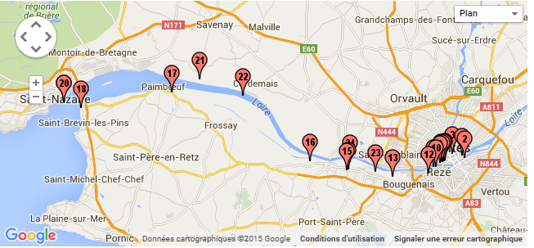
PAYSAGE ET INTERVENTIONS ARTISTIQUES : 40 km

Slide 5
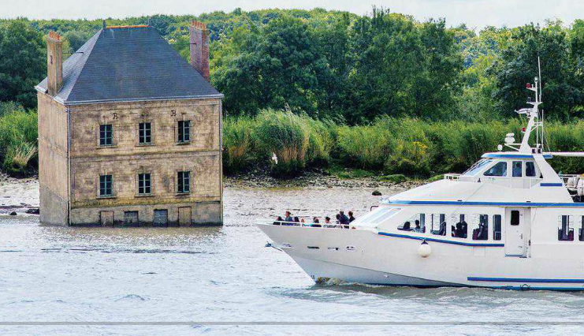
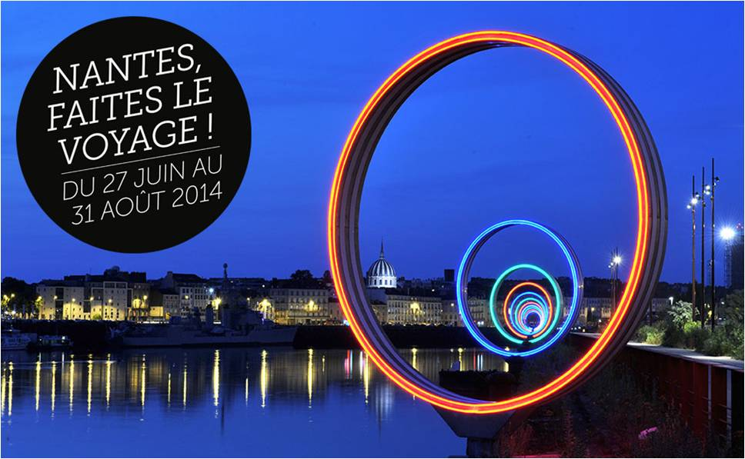
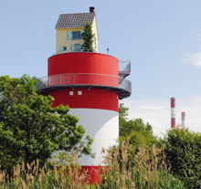

Slide 6
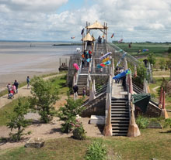
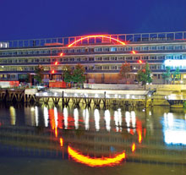
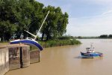
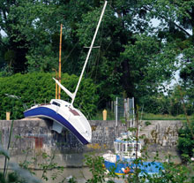

Slide 7
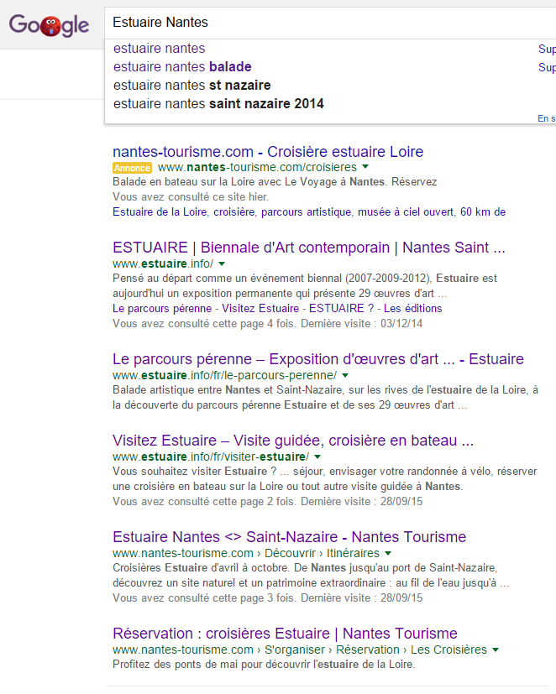



LE RÔLE DU NUMÉRIQUE : organiser, diffuser, vendre et évaluer
En vélo, en bateau, en week-end…
Estuaire-Nantes : Google 426 000 résultats
Se déplacer sur le territoire
Les Formules de visites individuelles
Les Formules de visite groupes
Les Formules de visite scolaires
http://www.estuaire.info/fr/visiter-estuaire/
Tarifs des croisières :
- aller simple : 22€/plein, 20€/réduit, 12€/enfant (retour possible en train à 10 € du 3 juillet au 30 août).
-aller-retour bateau : 35€/plein, 32€/réduit, 24€/enfant (dimanches 14/06 et 13/09)

Slide 8
D’AUTRES EXPÉRIENCES SIMILAIRES
Le projet des Quais de Saône à Lyon : réconcilier les habitants proches avec le bord de la Saône en créant des parcours (Vélos, piétons…), des nouveaux points de vue et des moments de « pause culturelle »
Lille 3000 et les petites communes+ espaces ruraux: un nouvel événement qui essaime dans tout le Nord (Mons 2015; Dunkerque et les communes rurales..), et à Paris !(Parc de La Villette, directeur artisitque : Didier Fusiller).
Masseria et la « Nuit des Etoiles » (Italie, Pouilles). La Culture Diffuse : un évènement en milieu rural qui prend les codes des événements urbains.

Slide 9
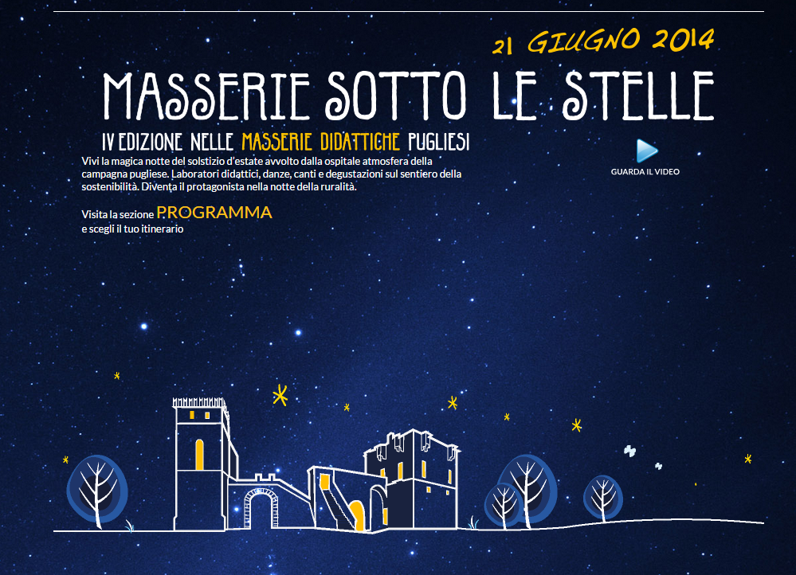

Slide 10
L’APPEL AU SPECTACLE VIVANT
S’adapter aux différents espaces d’un parcours ou créer un parcours
Créer des liens entre les « spectateurs » et les acteurs, et, si possible, entre les spectateurs « entre eux », habitants ou touristes.
Exemple :LE JARDIN DES DELICES au parc de Pétrarque à Lombez (32), Quatre sculpteurs, deux plasticiennes, trois compagnies, un paysagiste et une pianiste à cocktails ont révélé le y attirant près de 600 visiteurs en deux jours. (LJD : Créé aux Pays-Bas en 2006 par Casper de Vries, puis France avec Laurent Kilani)

Slide 11




Slide 12
PENDANT LA VISITE, LES OBJECTIFS DU VISITEUR : « Vivre une expérience! »
Mieux comprendre! WI FI, Réalité augmentée, NFC et tags, alertes sur portables… MULTIMEDIA, textes, images , conférences, jeux…
Et Langues étrangères à volonté!
Se repérer, ne pas se perdre : parcours, sites archéologiques, patrimoine naturel et culturel, circuits, routes culturelles, villes et pays d’art et d’histoire…
Le numérique apporte tout cela avec la Géolocalisation (GPS et autres dispositifs de visite interactive ) et la communication instantanée
…La « personnalisation » et le partage en plus!

Slide 13
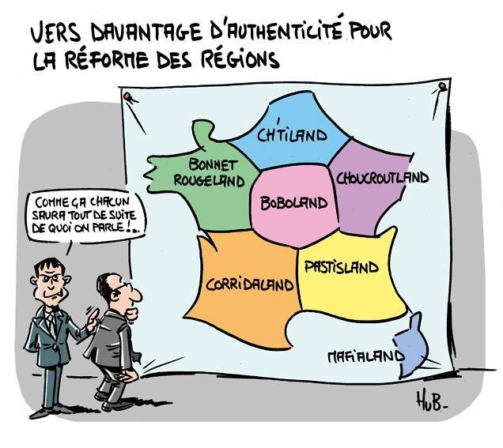
DES LIMITES À LA « CULTURE CONTEMPORAINE »?

Slide 14
LES PARCOURS DANS LES LIEUX DE VISITE,
DU NOUVEAU!
APRÈS les aménagements numériques à l’intérieur des sites culturels (tables tactiles, bornes interactives, puces RFID, applications, réalité augmentée…)
voici trois nouveaux types de parcours :
Un parcours où le visiteur a l’information qu’il désire (iBeacons)
2. A la fin de de l’exposition, faites la vôtre! (Monaco)
3. Un parcours « le plus confortable possible » pour un événement ou un site culturel (Microsoft et les Big Data)
L’important est de ne pas exploiter le seul « point de vue du scientifique », de se mettre à la place du visiteur
et de construire un parcours ludique, imaginatif, qui fasse rêver et laisse un souvenir impérissable!

Slide 15
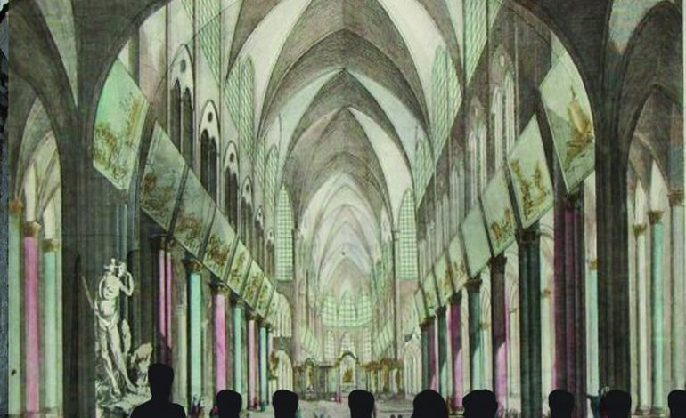
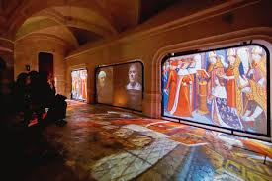
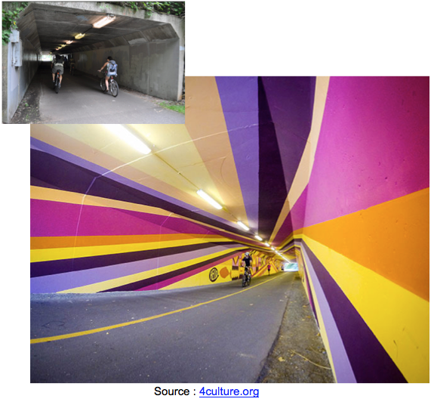
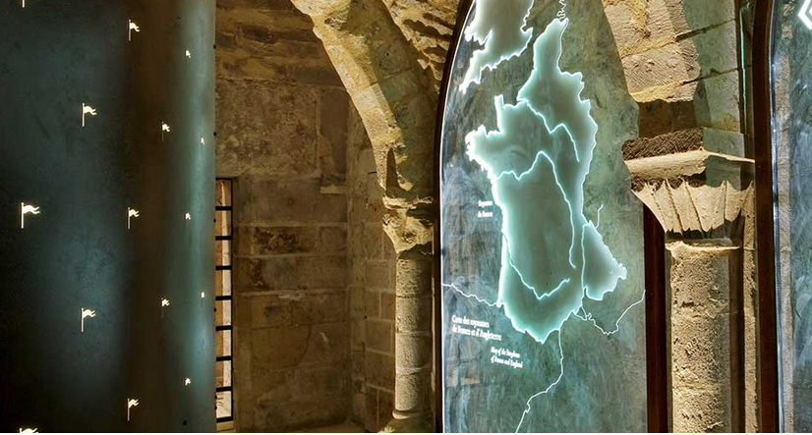
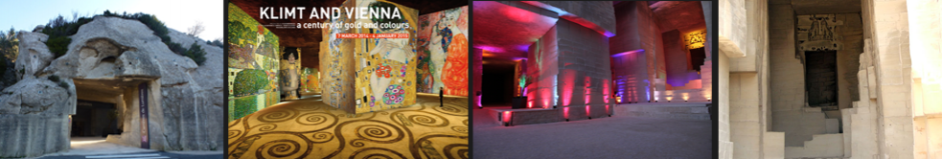

En immersion! En randonnée ou avec Jeanne d’Arc?

Slide 16
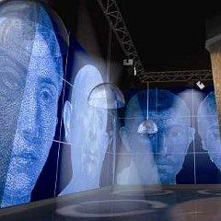
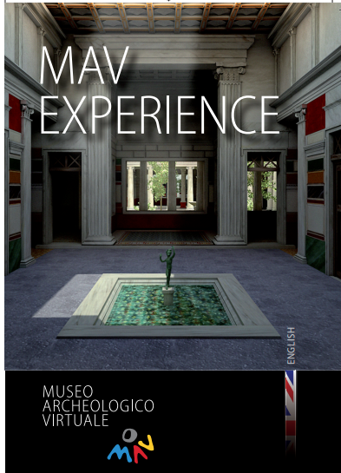
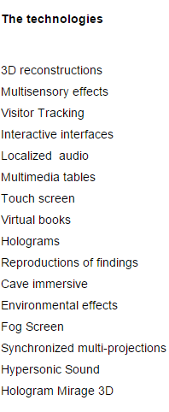
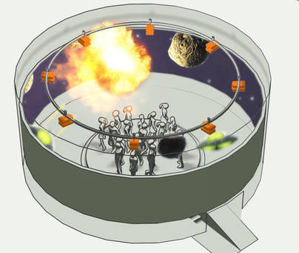
http://www.museomav.it/

Slide 17
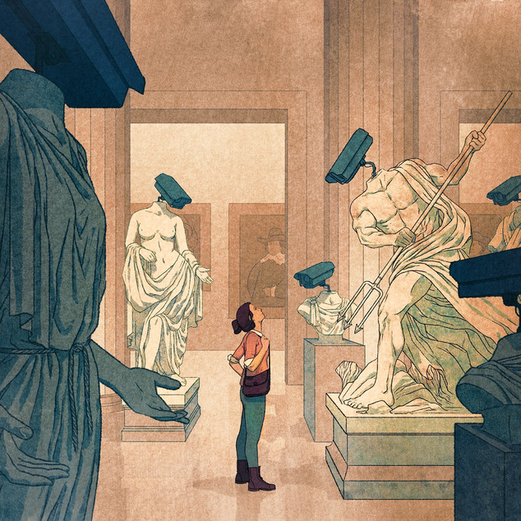
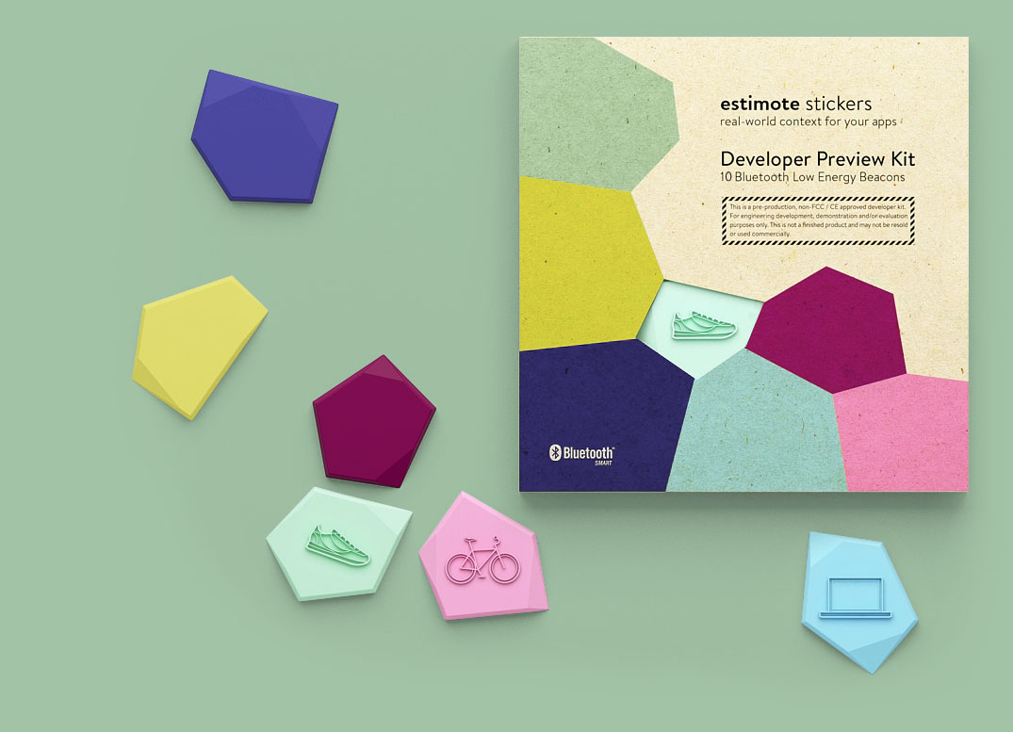
I Beacons, ou la visite à la carte…

Slide 18
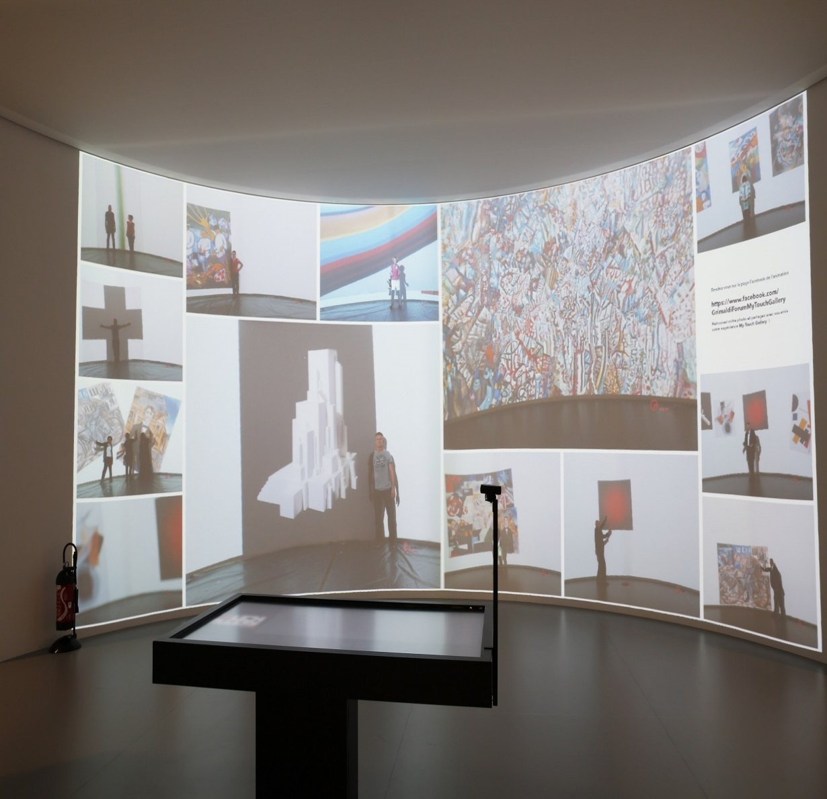
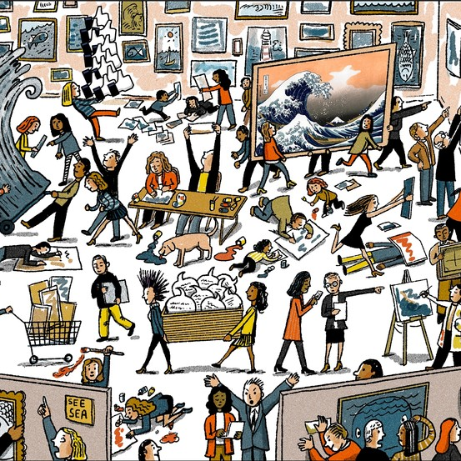
A LA FIN DE L’EXPO, FAITES VOTRE SALLE IDÉALE!
TOUS CONSERVATEURS?

Slide 19



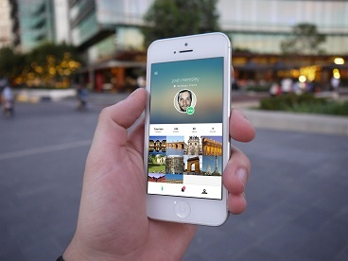

JE PHOTOGRAPHIE ET… J’AI L’INFORMATION!
Je peux , pendant ma visite, échanger mon point de vue avec des « amis » (réseau social) sur ce que j’ai choisi.

Slide 20
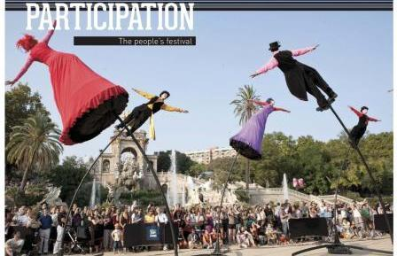
LES PARCOURS À PARTIR DES BIG DATA :
MICROSOFT À BARCELONE

Slide 21
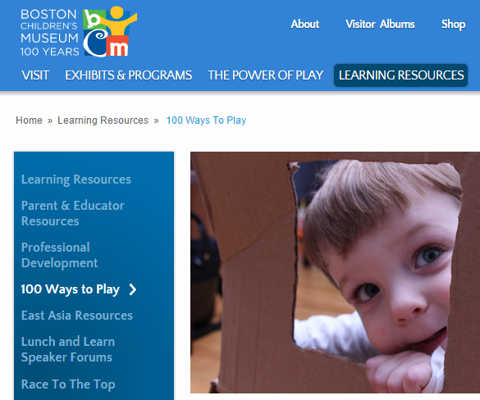
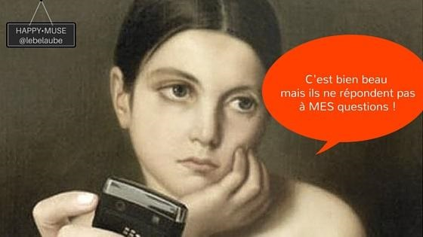

LA VISITE-PLAISIR : jouer, photographier, échanger…

Slide 22
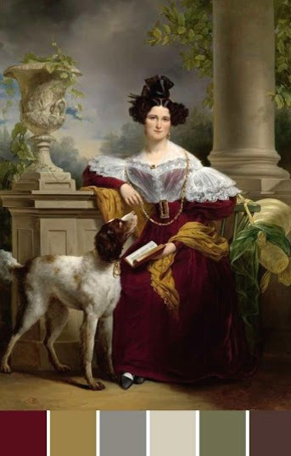
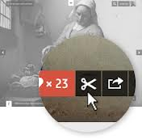
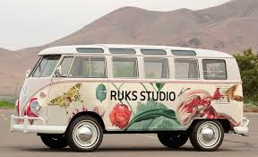
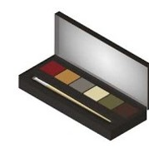
JOUER/CRÉER EN LIGNE!
Le Rikjsmuseum D’Amsterdam a créé un Studio pour que les visiteurs en ligne « jouent » avec leurs 150 000 oeuvres numérisées et en HD!

Slide 23

LA MÉDIATION FACE AUX NOUVEAUX USAGES NUMÉRIQUES
Ce qui va changer:
On n’a plus le choix d’oublier ou de négliger le Numérique
Des réponses aux visiteurs et la modération des échanges:
                Ask a Curator
                Co-création des contenus (USA, 2005; R.U, 2005)
                Abbaye de Fontevraud
                Share My Met (Metropolitan Museum)
Les médiateurs sont au cœur du dialogue entre les contenus, les pratiques numériques et les visiteurs.
La médiation n’a pas fini sa révolution : à vos codes, prêts, partez!

